Slide 1


網站維護與發布流程
內容管理、正式發布與網域維運說明
向秘書長與會長報告
2026-10-31
中華民國競技飛鏢總會 CTDF
Notes:
開場說明：今天聚焦三件事，內容如何被核准、網站如何安全發布、正式網域如何維護。
來源：docs/ADMIN_STATIC_WORKFLOW.md、docs/CONTENT_PUBLISHING_MANUAL.md、docs/HINET_VERCEL_DNS_MANUAL.md

Slide 2
報告架構
02
本次報告範圍
01
無資料庫後台
第一版如何保存草稿、送審與匯出上架包
02
內容上下架
Demo Review、正式核准與發布紀錄
03
網域與 DNS
HiNet 管理網域，Vercel 提供網站服務
中華民國競技飛鏢總會 CTDF｜網站維護與發布流程
Notes:
三份文件互相銜接。後台負責產出內容包，發布手冊規範核准與上線，DNS 手冊處理正式網址。
來源：docs/ADMIN_STATIC_WORKFLOW.md、docs/CONTENT_PUBLISHING_MANUAL.md、docs/HINET_VERCEL_DNS_MANUAL.md

Slide 3
文件治理
03
三份文件的分工
操作層
治理層
基礎設施
ADMIN STATIC WORKFLOW
CONTENT PUBLISHING MANUAL
HINET / VERCEL DNS MANUAL
給內容管理者與技術人員的快速參考
規範角色、核准、Demo 與正式發布
正式網域設定、驗證與異常排除
文件應隨網站版本更新，並保留版本號、日期與變更內容。
中華民國競技飛鏢總會 CTDF｜網站維護與發布流程
Notes:
強調三份文件不是重複內容，而是操作、治理、基礎設施三個層級。
來源：docs/ADMIN_STATIC_WORKFLOW.md、docs/CONTENT_PUBLISHING_MANUAL.md、docs/HINET_VERCEL_DNS_MANUAL.md

Slide 4
無資料庫後台
04
第一版後台的運作方式
1
2
3
4
5
瀏覽器後台
IndexedDB
ZIP 上架包
GitHub
Vercel
建立內容
保存草稿
核准後匯出
版本與 Review
Demo / Production
目前限制
草稿只存在目前瀏覽器；ZIP 不會自動發布；正式上線仍由技術發布者整合、建立 PR 並驗證。
中華民國競技飛鏢總會 CTDF｜網站維護與發布流程
Notes:
說明這是一個可審核的內容製作工具，不是正式 CMS。任何 ZIP 都必須經過版本管理與 Demo Review。
來源：docs/ADMIN_STATIC_WORKFLOW.md、docs/CONTENT_PUBLISHING_MANUAL.md、docs/HINET_VERCEL_DNS_MANUAL.md

Slide 5
治理與權限
05
角色與核准責任
角色 | 主要責任 | 不直接處理
內容提供者 | 提供文字、日期、附件與來源 | 不核准正式發布
秘書長 | 檢查內容、Demo Review、一般內容核准 | 不持有部署密鑰
會長／授權主管 | 重大聲明、政策與敏感內容核准 | 不操作 GitHub
副秘書長／技術發布者 | 整合 ZIP、建立 PR、部署與回復 | 不改寫未核准事實
最低配置：內容核准與技術發布由不同人負責。
中華民國競技飛鏢總會 CTDF｜網站維護與發布流程
Notes:
這一頁是治理重點。秘書長掌握內容，技術發布者掌握版本與部署，重大內容再由會長核准。
來源：docs/ADMIN_STATIC_WORKFLOW.md、docs/CONTENT_PUBLISHING_MANUAL.md、docs/HINET_VERCEL_DNS_MANUAL.md

Slide 6
Demo 到正式站
06
十步發布流程
1-2
製作與技術檢查
3-5
Demo 上板與修正
6-8
核准與正式 PR
9-10
正式部署與驗收
匯出 ZIP、建立內容分支
固定網址 Review，修正後重驗
留下書面核准，比對同一版本
Production Ready，完成發布紀錄
核心規則
Demo 核准後若內容再修改，即使只改一個字，也必須重新部署 Demo 並再次確認。
中華民國競技飛鏢總會 CTDF｜網站維護與發布流程
Notes:
用四個階段說明十步流程。不要把 demo 整批合併至 main，應使用同一內容分支建立正式 PR。
來源：docs/ADMIN_STATIC_WORKFLOW.md、docs/CONTENT_PUBLISHING_MANUAL.md、docs/HINET_VERCEL_DNS_MANUAL.md

Slide 7
雙環境發布
07
Demo 與正式站的控制原則
項目 | Demo / Staging | Production 正式站
用途 | 上板 Review、手機與連結測試 | 對外正式發布
Git 分支 | demo | main
核准要求 | 秘書長檢查，重大內容加入會長 | 沿用同一核准版本
可接受變更 | 依問題清單修正後重新 Review | 不得臨時改字或換附件
完成標準 | 固定網址可檢查且問題關閉 | 正式網址可開啟並完成紀錄
正式發布的內容，必須是 Demo 已驗證的同一版本。
中華民國競技飛鏢總會 CTDF｜網站維護與發布流程
Notes:
對管理層說明雙環境的原因：降低正式站出錯機率，也讓核准內容可以追溯。
來源：docs/ADMIN_STATIC_WORKFLOW.md、docs/CONTENT_PUBLISHING_MANUAL.md、docs/HINET_VERCEL_DNS_MANUAL.md

Slide 8
日常營運
08
內容上下架與緊急處理
一般上架／修改／下架
申請資料
Demo Review
書面核准
正式 PR
發布驗收
緊急下架
適用條件
個資、法律、資安或重大錯誤。取得秘書長明確授權後，可先處理正式站，再補 Demo 與完整紀錄。
中華民國競技飛鏢總會 CTDF｜網站維護與發布流程
Notes:
緊急下架不是一般修正捷徑，只適用高風險情況，而且事後仍需補齊紀錄。
來源：docs/ADMIN_STATIC_WORKFLOW.md、docs/CONTENT_PUBLISHING_MANUAL.md、docs/HINET_VERCEL_DNS_MANUAL.md

Slide 9
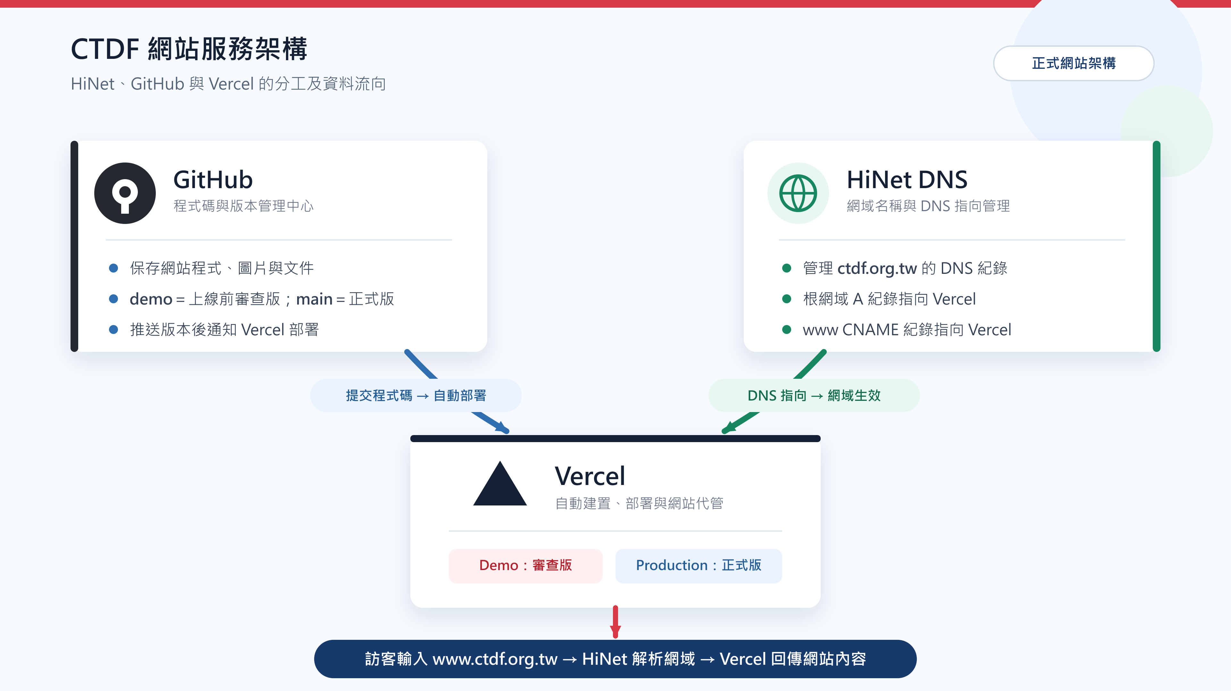

Slide 10
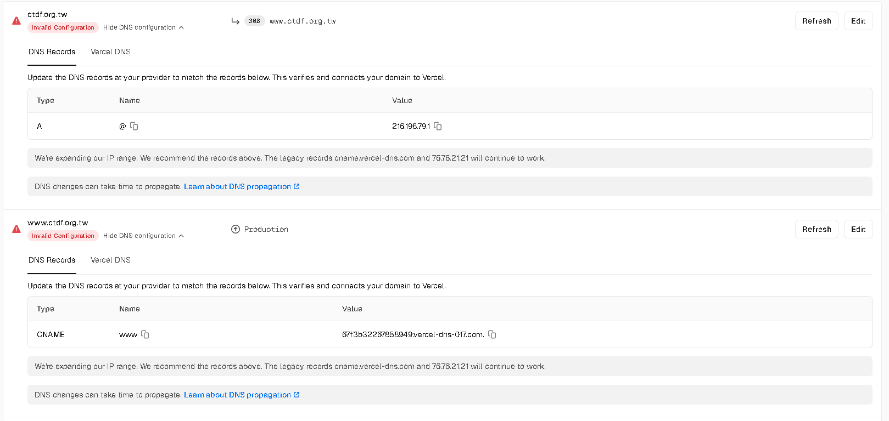
HiNet 與 Vercel
10
本次正式網域設定
用途 | Ldata | 類型 | Rdata
ctdf.org.tw | 留空 | A | 216.198.79.1
www.ctdf.org.tw | www | CNAME | 6f73b32267858949.vercel-dns-017.com
HiNet 的 CNAME Rdata 結尾不要加句點。
中華民國競技飛鏢總會 CTDF｜網站維護與發布流程
Notes:
這是 2026-10-31 本次實際值。未來若 Vercel 顯示不同值，應以當時畫面為準。
來源：docs/ADMIN_STATIC_WORKFLOW.md、docs/CONTENT_PUBLISHING_MANUAL.md、docs/HINET_VERCEL_DNS_MANUAL.md

Slide 11
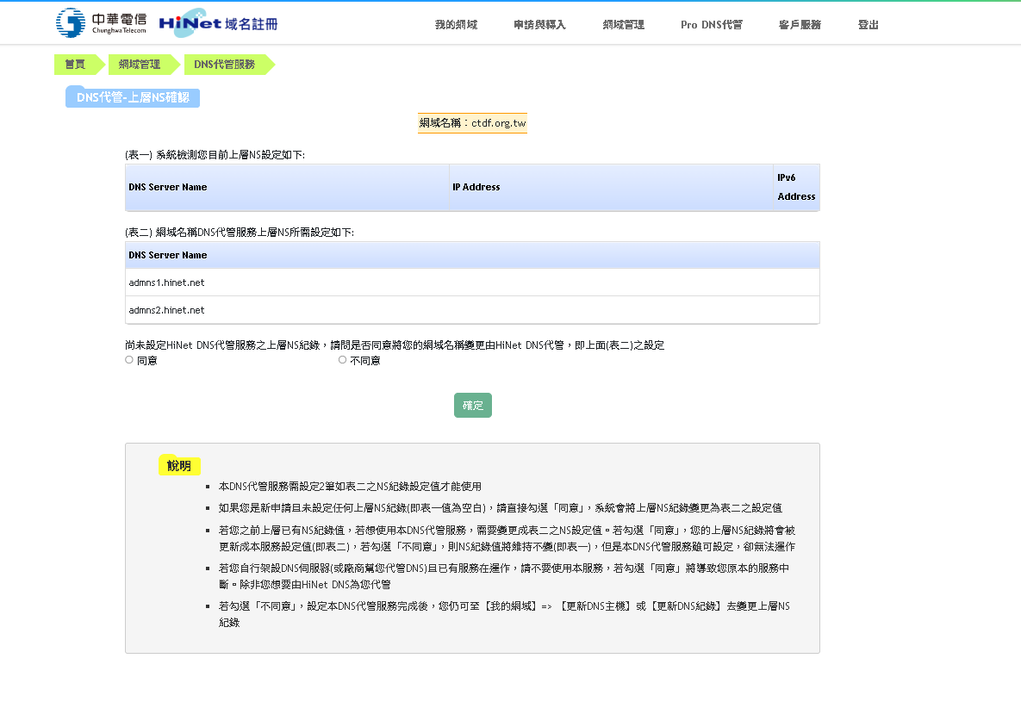
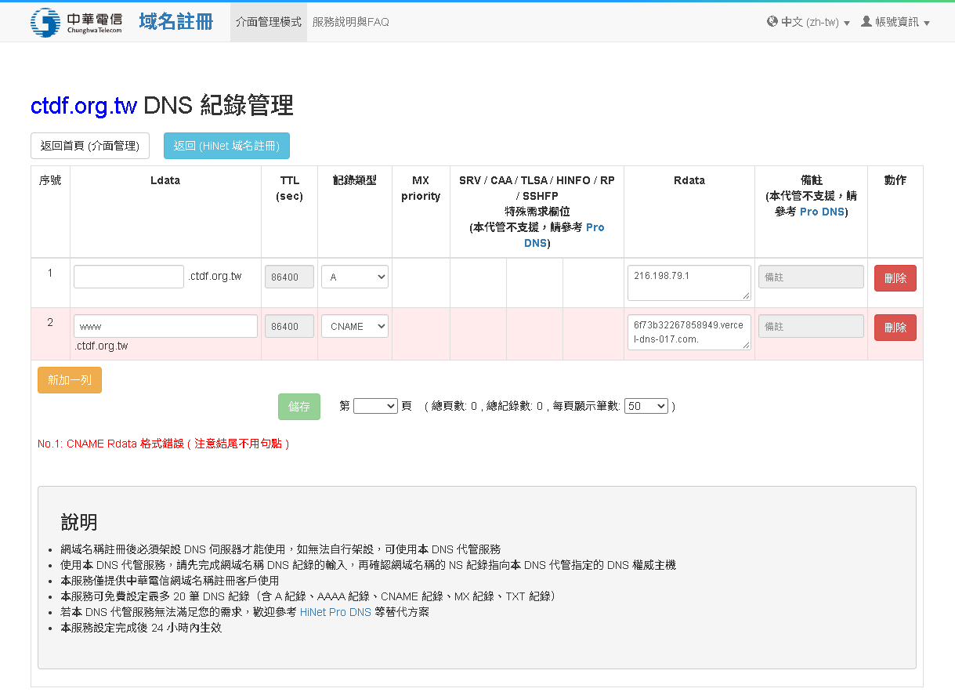
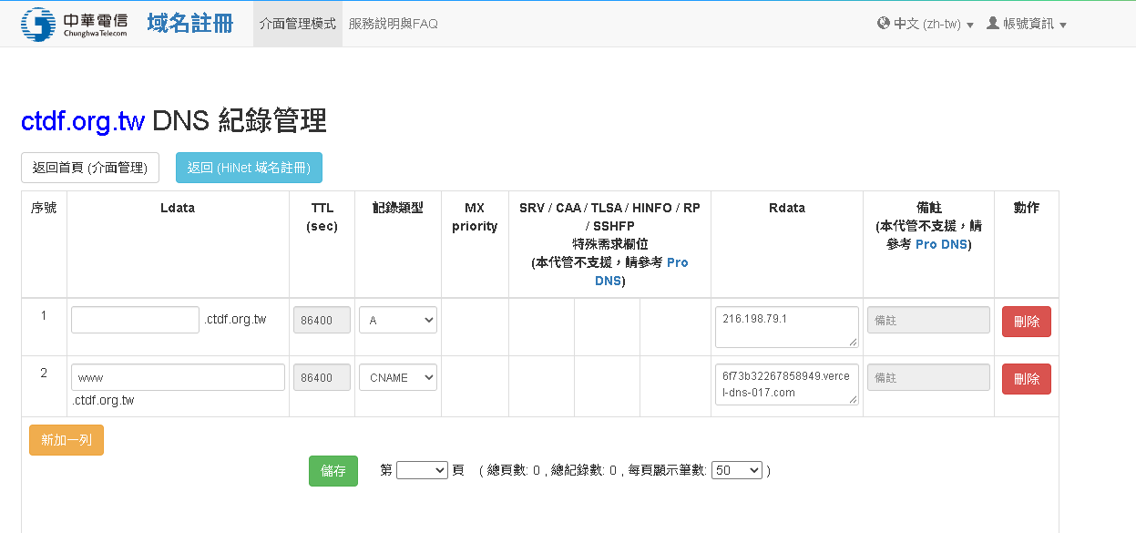
DNS 設定
11
HiNet 操作重點
1. 啟用一般 DNS 代管
2. 刪除 CNAME 結尾句點
3. 確認兩筆紀錄
送出後等待 DNS 傳播，再回 Vercel 對兩個網域按 Refresh。
中華民國競技飛鏢總會 CTDF｜網站維護與發布流程
Notes:
提醒：HiNet 一般 DNS 不接受 CNAME 結尾句點。DNS 可能數分鐘至 24 小時生效，不要反覆刪除重建。
來源：docs/ADMIN_STATIC_WORKFLOW.md、docs/CONTENT_PUBLISHING_MANUAL.md、docs/HINET_VERCEL_DNS_MANUAL.md

Slide 12
風險管理
12
主要風險與控制方式
風險 | 可能影響 | 控制方式
草稿只在單一瀏覽器 | 換電腦或清除資料後遺失 | 重要版本匯出 ZIP 並指定保存位置
未經核准直接發布 | 公開錯誤或敏感內容 | Demo Review、書面核准、正式 PR
Demo 與正式版本不同 | 核准內容與公開內容不一致 | 同一內容分支、比對 commit 與附件
DNS 誤刪或誤改 | 網站或郵件中斷 | 異動前截圖備份，不刪除不明 MX／TXT
帳號集中在單一人員 | 離職或無法登入時中斷 | 設定備援管理者與密碼管理規則
所有異動都應留下日期、操作人、原因、前後值與驗證結果。
中華民國競技飛鏢總會 CTDF｜網站維護與發布流程
Notes:
風險控制的共同原則是分工、可追溯、可回復。網域與部署帳號都需要備援管理者。
來源：docs/ADMIN_STATIC_WORKFLOW.md、docs/CONTENT_PUBLISHING_MANUAL.md、docs/HINET_VERCEL_DNS_MANUAL.md

Slide 13
下一步
13
建議決議事項
01
確認角色
秘書長負責內容核准；副秘書長或指定人員負責技術發布
02
確認環境
Demo 與 Production 分開，正式網域只指向 Production
03
確認紀錄
核准、ZIP、PR、commit 與驗收結果保存於固定位置
04
確認備援
GitHub、Vercel、HiNet 至少各有一位備援管理者
三份手冊作為網站正式營運的第一版管理基準，後續依系統改版同步更新。
中華民國競技飛鏢總會 CTDF｜網站維護與發布流程
Notes:
結尾請管理層確認四項決議。通過後即可依手冊進行權限配置、日常發布與網域維護。
來源：docs/ADMIN_STATIC_WORKFLOW.md、docs/CONTENT_PUBLISHING_MANUAL.md、docs/HINET_VERCEL_DNS_MANUAL.md

